Slide 1
Маріупольський будівельний фаховий коледж ДОМАШНЄ Насильство
ПіДГОтувала:
Соціальний педагог
Світлана зіненко
Хмельницький
2025

Slide 2
МЕТА:
Привернути увагу суспільства до проблеми насильства в сім’ї, у навчальному закладі, у громаді та об’єднати зусилля кожного, хто прагне створити безпечне, поважне та підтримувальне середовище

Slide 3
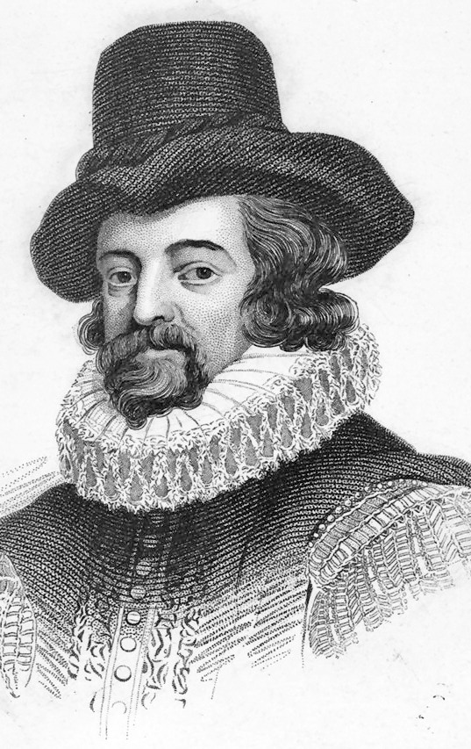
« Тільки гнів і страх змушують застосовувати насилля»
Англійський філософ, історик, політик
Френсіс бекон

Slide 4
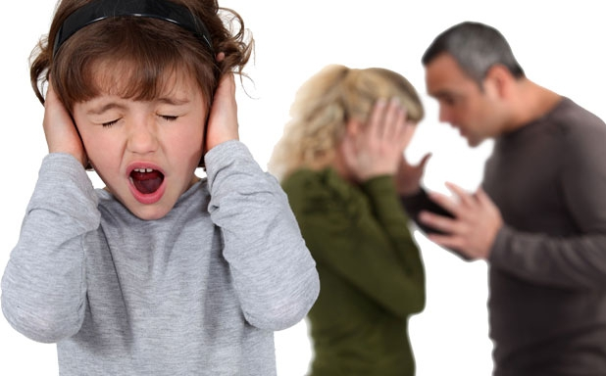
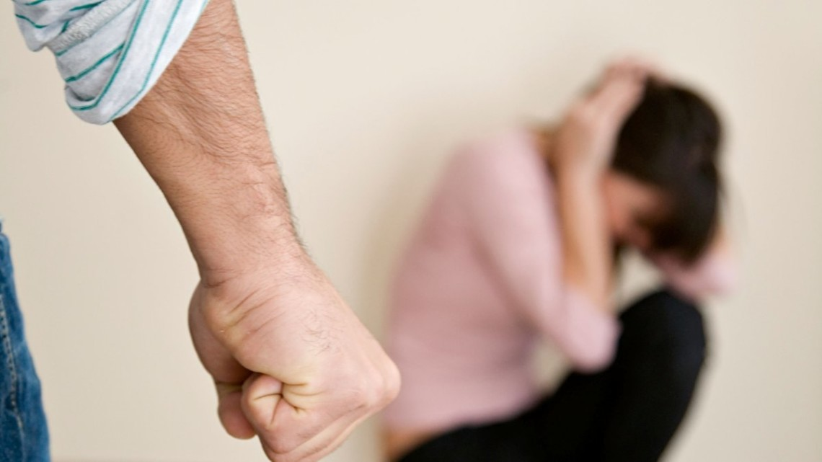
Що ж таке насильство?
Насильство – це будь-які умисні дії однієї людини по відношенню до іншої, якщо ці дії порушують права та свободи людини, наносять їй фізичну, моральну чи психічну шкоду

Slide 5
Які бувають види насильства
Фізичне – штовхання, побиття, жбурляння різними предметами. Спроба вбивства
Психологічне – стеження, погрози, залякування, шантаж, приниження, ігнорування
Сексуальне – сексуальні домагання, образи, зґвалтування
Економічне – фінансовий контроль, обмеження, заборона працювати і вчитися, свідоме руйнування та пошкодження майна
Сімейне – умисний фізичний, сексуальний, психологічний чи економічний вплив, примус з боку одного члена сім’ї у відношенні до іншого з метою контролю, залякування

Slide 6
Як розпізнати приховані форми домашнього насильства

Slide 7
Прояви психологічного насильства
Образливі слова й приниження дитини щодо її успішності в навчанні, позашкільної діяльності, інтересів, захоплень чи повсякденної поведінки;
Втягнення дитини у конфлікт між дорослими, примус підтримати одного з дорослих;
Постійні домашні конфлікти чи насильство, яке бачить дитина;
Ігнорування дитини як спосіб покарання

Slide 8
Психологічні наслідки домашнього насильства
Почуття провини;
Почуття сорому;
Замкненість;
Страх спілкування;
Низька самооцінка;
Зневіра в собі;
Депресія;
Відчай;
Небажання жити

Slide 9
Діти-жертви фізичного насильства схильні у дорослому віці також ставати кривдниками
21% тих, кого били в дитинстві, і самі вважають нормальним вдарити дитину як покарання

Slide 10
Як виявити жертву насильства
Постраждалі від насильства схильні мовчати про це з різних причин. Тому важливо вміти помічати ознаки, що можуть свідчити про насильство – для вчасної та ефективної допомоги
Типові ознаки:
Психологічні: мовчазливість, скованість, односкладові відповіді на запитання;
Фізичні: заплакане обличчя, набряклі очі та обличчя загалом, незвичайні опіки, сліди укусів, забиті місця, синці, подряпини на видимих частинах тіла;
Економічні: наочні ознаки існування в злиднях (недоїдання, старий одяг, тощо)

Slide 11
Спілкування з постраждалим
Особа, постраждала від насильства, не завжди прямо скаже про таку ситуацію вдома. Тому, якщо у неї виявляються непрямі ознаки насильства, насамперед варто встановити діалог.
Почати розмову можна із фраз «у тебе сумний вигляд. Щось сталося?» чи «я можу тобі допомогти?»
Розмовляючи із постраждалою особою, важливо уважно слухати і не перебивати. Важливо дати зрозуміти, що вам можна довіритися і ви готові допомогти. І особливо - що ви повна протилежність кривднику.

Slide 12
Я – свідок: що робити?
Поради стосовно того, що ви можете зробити, якщо станете свідком домашнього насильства:
Оцініть ситуацію;
Викличте поліцію;
Медична допомога;
Зафіксуйте побачене;
Повідомте родичів або близьких жертви;
Порадьте звернутися за допомогою;
Проявіть небайдужість.

Slide 13
Ви - жертва
Куди звернутися, якщо ви постраждали від насильства?
Де шукати допомоги та прихистку?
Де отримати психологічну підтримку, правову консультацію чи пораду від соціального працівника?

Slide 14
Якщо ситуація критична та небезпечна для життя, не соромтесь викликати поліцію за телефоном 102 або звернутися до райвідділу та написати заяву.
Правоохоронці мають усі ресурси, аби припинити насильство та допомогти вам та іншим постраждалим.
Урядовий контактний центр – 1547 (з мобільного або стаціонарного)
Національна гаряча лінія з попередження домашнього насильства – 116123 (з мобільного) або 0800500335 (з стаціонарного)

Slide 15
Центри соціальних служб для сімей, дітей та молоді
Єдиний контакт-центр системи безоплатної правової допомоги 0800213103
За потреби можуть надати прихисток
Мобільні бригади соціально-психологічної допомоги
htths://rozirvykolo.org/
Психотерапевтична платформа для допомоги особам, які зазнали насильства

Slide 16
Кроки у випадку домашнього насильства, щоб захистити себе
Знайдіть безпечне місце у приміщенні та визначІть, як можна швидко вийти з будинку;
Знайдіть адресу одного чи декількох місць, де можна залишитися на ніч у разі необхідності та продумайте маршрут, як швидко потрапити туди у будь-який час, запам’ятайте їхні контакти (це може бути домівка друзів чи один із притулків для постраждалих)

Slide 17
Не треба заплющувати очі на реальні факти і вмовляти себе не звертати уваги на насильство
Будь-яке насильство, навіть якщо воно не залишає слідів на тілі, є злочином. Якщо ви страждаєте від насильства, або стали його свідком, не мовчіть – зверніться по захист та підтримку, або повідомте про випадок насильства, допоможіть тим, хто не в змозі справитися сам!

Slide 18
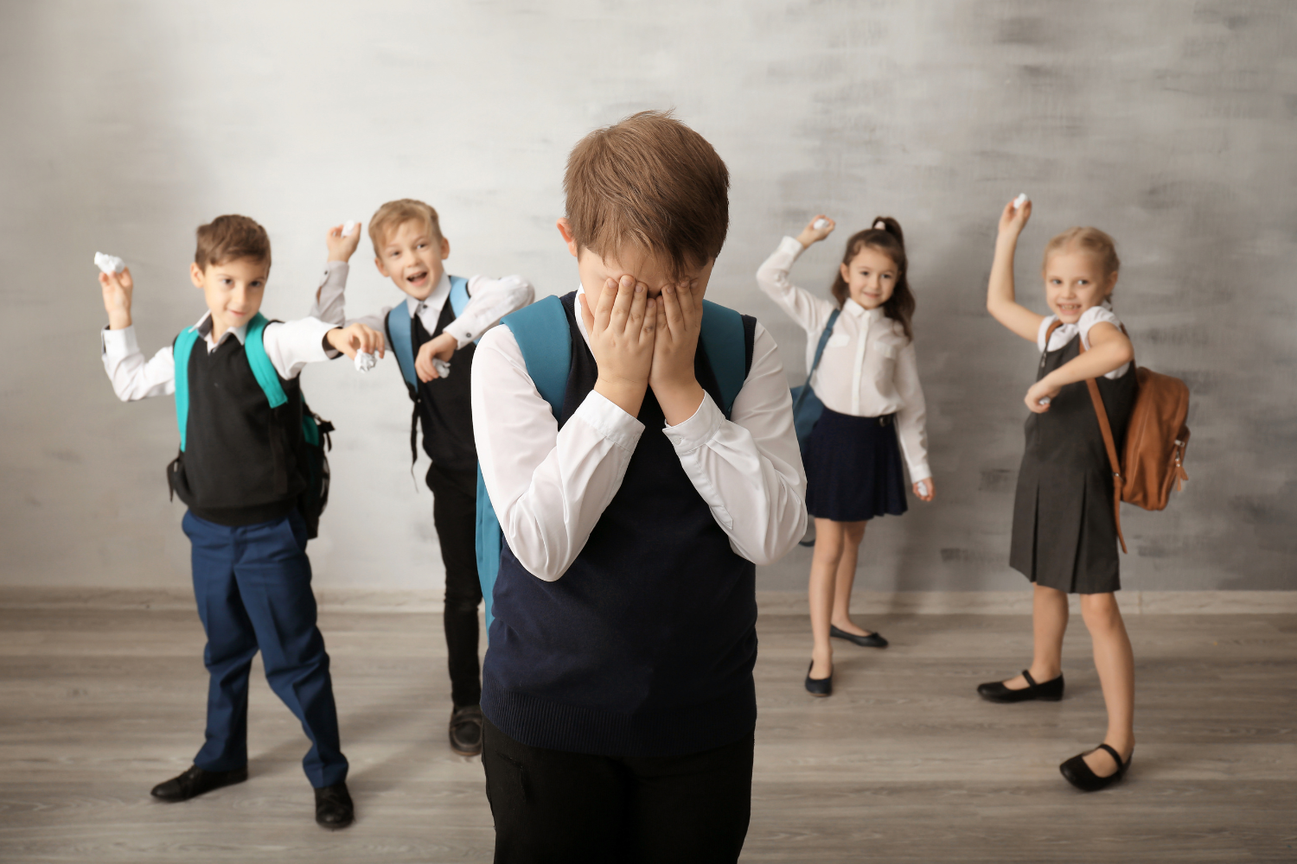
Насилля в навчальному закладі
Насильством є будь-яка поведінка, що порушує права іншого

Slide 19
Булінг (bullying, від англ. Bully – хуліган, забіяка, грубіян)
Булінг (цькування) — це тривале, повторюване фізичне, психологічне, економічне чи сексуальне насильство, спрямоване на приниження, залякування або завдання шкоди іншій людині, яка не може себе захистити.

Slide 20
Прояви булінгу:
Фізичний: штовхання, підніжки, удари, пошкодження або знищення особистих речей.
Психологічний: образливі погляди, жести, поширення чуток, ігнорування, погрози, шантаж.
Економічний: вимагання грошей, крадіжки, пошкодження особистих речей, перешкоджання отриманню освітніх послуг.
Сексуальний: небажані сексуальні натяки, образи, жарти, поширення чуток сексуального характеру, погрози чи зйомки.
Кібербулінг: образи, приниження, погрози чи поширення чуток через соціальні мережі, месенджери або інші засоби електронних комунікацій.

Slide 21
Поради:
Поговори з дорослим, якому ти довіряєш;
Ігноруй глузування та йди від кривдників;
Тримайся поруч з приятелями, які можуть тебе захистити;
Якщо ситуація дійшла до фізичної розправи звертайся до поліції;
Не застосовуй силу або цькування у відповідь;
Якщо ти бачиш, що хтось інший страждає від булінгу, не мовчи. Пропонуй допомогу;
Пам’ятай, це не твоя провина. Ніхто не заслуговує цькувань, і ніщо не виправдовує булінгову поведінку.

Slide 22
Безпека – базова потреба людини.
Завдання кожного – вчасно помітити і допомогти тому, хто цього потребує.
Куди звернутися за допомогою
Дитяча лінія: 116 111 або 0 800 500 225 (з 12:00 до 16:00).
Гаряча лінія щодо булінгу: 116 000.

Slide 23
Дякую за увагу

